Slide 1
PHÒNG GIÁO DỤC VÀ ĐÀO TẠO QUẬN LONG BIÊN
TRƯỜNG TIỂU HỌC ÁI MỘ B
PHÂN MÔN: TẬP ĐỌC
LỚP: 2
Bài: Chiếc rễ đa tròn

Slide 2
*ÔN BÀI CŨ:

Slide 3
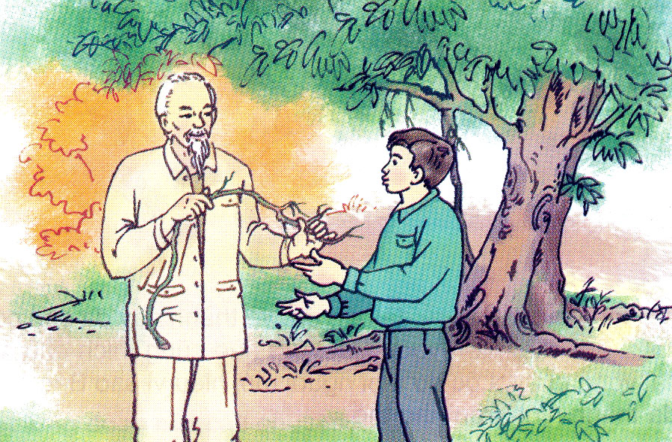
Tập đọc
Chiếc rễ đa tròn

Slide 4
Luyện đọc
* Đọc đúng:
- Tần ngần, ngoằn ngoèo, vùi, bén đất, vòng lá tròn,…
* Ngắt câu:
- Nói rồi /, Bác cuộn chiếc rễ thành một vòng tròn/ và bảo chú cần vụ buộc nó tựa vào hai cái cọc/, sau đó mới vùi hai đầu rễ xuống đất .//
* Giải nghĩa từ:
- Thường lệ:
- Rễ:
- Ngoằn ngoèo:
- Tần ngần:
- Chú cần vụ:
- Thắc mắc:

Slide 5
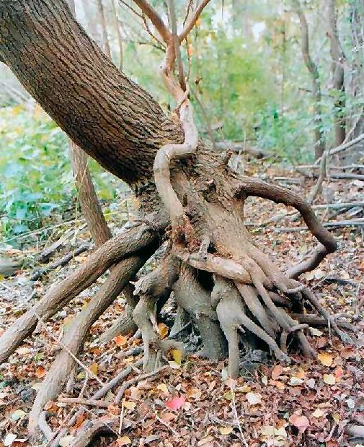
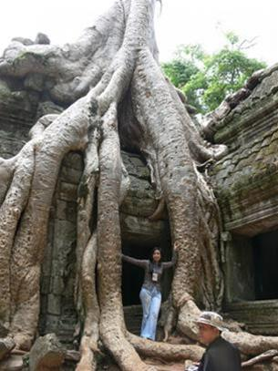
Rễ

Slide 6
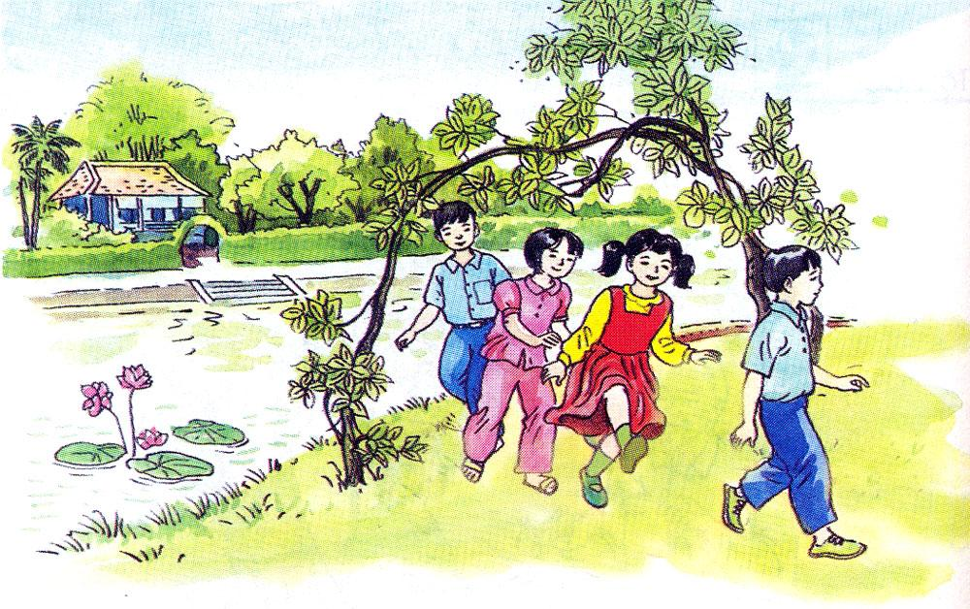
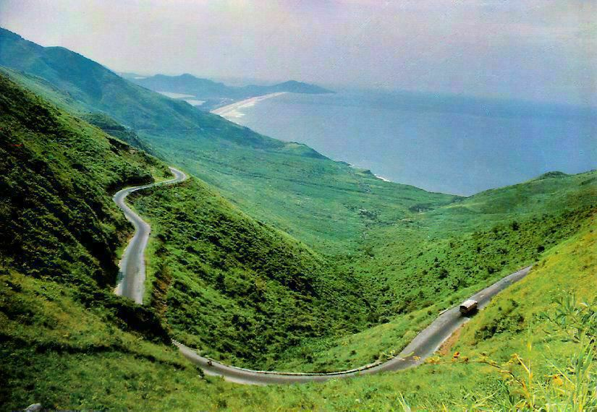
Ngoằn ngoèo

Slide 7
Tìm hiểu bài
Câu 1. Thấy chiếc rễ đa nằm trên mặt đất Bác bảo chú cần vụ làm gì?
Bác bảo chú cần vụ trồng cho nó mọc tiếp.
Chú cần vụ trồng chiếc rễ đa như thế nào ?

Slide 8
Tìm hiểu bài
Câu 2. Bác hướng dẫn chú cần vụ trồng chiếc rễ đa như thế nào?
Bác hướng dẫn chú cần vụ cuộn chiếc rễ thành một vòng tròn, buộc tựa vào hai cái cọc sau đó vùi hai đầu rễ xuống đất.

Slide 9
Tìm hiểu bài
Câu 3. Chiếc rễ đa ấy trở thành cây đa có hình dáng như thế nào ?
Chiếc rễ đa trở thành một cây đa con có vòng lá tròn.

Slide 10
Tìm hiểu bài
Câu 4. Các bạn thích chơi trò gì bên cây đa ?
Các bạn vào thăm vườn Bác thích chơi trò chui qua chui lại vòng lá tròn được tạo nên từ rễ đa.

Slide 11
Tìm hiểu bài
Câu 5. Hãy nói một câu :
a) Về tình cảm của Bác đối với thiếu nhi.
b) Về thái độ của Bác với mỗi vật xung quanh
a) Bác rất quan tâm các cháu thiếu nhi.
b) Bác thương yêu loài vật và rất thích trồng cây.

Slide 12
Nội dung bài : Bác Hồ luôn dành tình yêu bao la cho các cháu thiếu nhi, cho mọi vật xung quanh Bác.
Qua câu chuyện em thấy Bác là người như thế nào ?

Slide 13
Luyện đọc lại

Slide 14
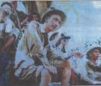
Bác Hồ quan sát mặt trận

Slide 15
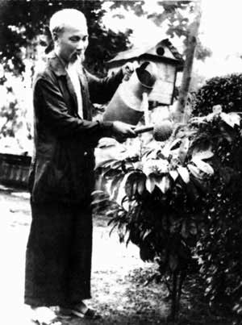
Bác Hồ chăm
sóc cây cảnh

Slide 16
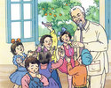
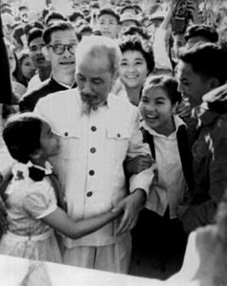
Bác Hồ với các cháu thiếu nhi

Slide 17
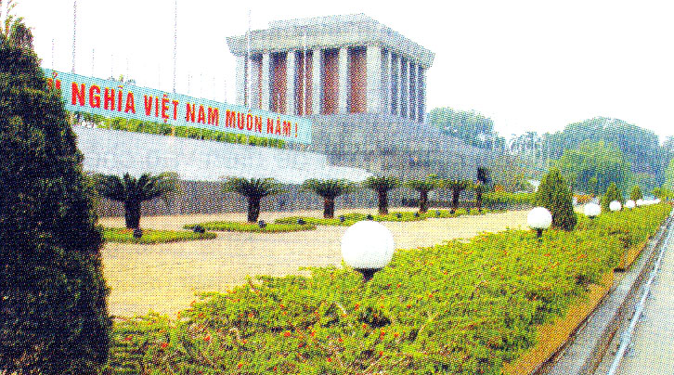
Lăng Bác

